Slide 1
Cegid Loop
Présentation générale de la formation
Claude Terrier

Slide 2
Loop comptabilité
une solution
100 % web et collaborative
en mode SaaS
pour
experts-comptables et entreprises.

Slide 3
Sommaire
Initialisation et paramétrage :
de la société ;
des journaux et des comptes ;
des à-nouveau.
Saisie des écritures :
d’achats ;
de ventes ;
d’avoirs ;
de paie ;
de règlements ;
des opérations diverses.
Gestion des immobilisations, emprunts et crédit-bail.
Traitements périodiques :
état de rapprochement ;
déclaration de TVA ;
lettrage de comptes.
Opérations de fin d’exercices :
Inventaire ;
Documents de synthèse : bilan, compte de résultat.

Slide 4
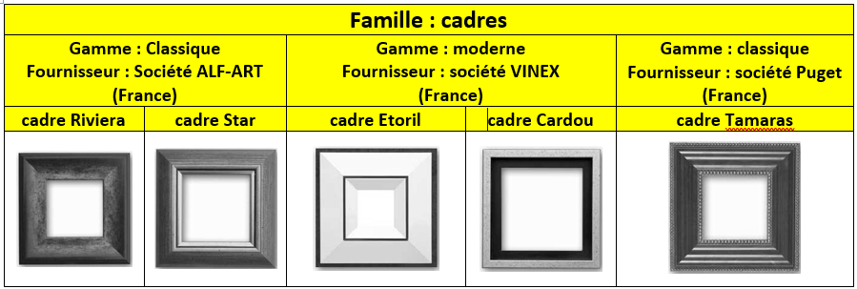
L’entreprise Cadrien
La société commercialise des encadrements et des accessoires
pour tableaux et œuvres d'arts par catalogue.
(fournisseurs et clients France et UE)

Slide 5
Objectif de la plateforme de formation
Découvrir les caractéristiques d’un logiciel comptable
Mettre en œuvre les fonctionnalités d’une application comptable
Ce n’est pas une application de formation à la comptabilité

